Slide 1
JavaScript 流程控制-循环

Slide 2
循环
for 循环
双重 for 循环
while 循环
do while 循环
continue break

Slide 3
1. 循环
循环目的
在实际问题中，有许多具有规律性的重复操作，因此在程序中要完成这类操作就需要重复执行某些语句

Slide 4
1. 循环
3. JS 中的循环
在Js 中，主要有三种类型的循环语句：
for 循环
while 循环
do...while 循环

Slide 5
循环
for 循环
双重 for 循环
while 循环
do while 循环
continue break

Slide 6
2. for 循环
在程序中，一组被重复执行的语句被称之为循环体，能否继续重复执行，取决于循环的终止条件。由循环体及循环的终止条件组成的语句，被称之为循环语句
2.1 语法结构
for 循环主要用于把某些代码循环若干次，通常跟计数有关系。其语法结构如下：
for(初始化变量; 条件表达式; 操作表达式 ){
//循环体
}
初始化变量：通常被用于初始化一个计数器，该表达式可以使用 var 关键字声明新的变量，这个变量帮我们来记录次数。
条件表达式：用于确定每一次循环是否能被执行。如果结果是 true 就继续循环，否则退出循环。
操作表达式：每次循环的最后都要执行的表达式。通常被用于更新或者递增计数器变量。当然，递减变量也是可以的。

Slide 7
2. for 循环
2.1 语法结构
for( 初始化变量; 条件表达式; 操作表达式 ){
//循环体语句
}
执行过程：
1. 初始化变量，初始化操作在整个 for 循环只会执行一次。
2. 执行条件表达式，如果为true，则执行循环体语句，否则退出循环，循环结束。
3. 执行操作表达式，此时第一轮结束。
4. 第二轮开始，直接去执行条件表达式（不再初始化变量），如果为 true ，则去执行循环体语句，否则退出循环。
5. 继续执行操作表达式，第二轮结束。
6. 后续跟第二轮一致，直至条件表达式为假，结束整个 for 循环。

Slide 8
2. for 循环
2.1 语法结构
断点调试：
断点调试是指自己在程序的某一行设置一个断点，调试时，程序运行到这一行就会停住，然后你可以一步一步往下调试，调试过程中可以看各个变量当前的值，出错的话，调试到出错的代码行即显示错误，停下。
断点调试可以帮我们观察程序的运行过程
浏览器中按 F12--> sources -->找到需要调试的文件-->在程序的某一行设置断点
Watch: 监视，通过watch可以监视变量的值的变化，非常的常用。
F11: 程序单步执行，让程序一行一行的执行，这个时候，观察watch中变量的值的变化。
代码调试的能力非常重要，只有学会了代码调试，才能学会自己解决bug的能力。初学者不要觉得调试代码麻烦就不去调试，知识点花点功夫肯定学的会，但是代码调试这个东西，自己不去练，永远都学不会。
今天学的代码调试非常的简单，只要求同学们记住代码调试的这几个按钮的作用即可，后面还会学到很多的代码调试技巧。

Slide 9
2. for 循环
2.2 for 循环重复相同的代码
for循环可以重复相同的代码 ，比如我们要输出10句“媳妇我错了”
// 基本写法
for(var i = 1; i <= 10; i++){
console.log('媳妇我错了~');
}
// 用户输入次数
var num = prompt('请输入次数:')；
for ( var i = 1 ; i <= num; i++) {
console.log('媳妇我错了~');
}

Slide 10
2. for 循环
2.3 for 循环重复不相同的代码
for 循环还可以重复不同的代码，这主要是因为使用了计数器 ，计数器在每次循环过程中都会有变化。
例如，求输出一个人1到100岁：
// 基本写法
for (var i = 1; i <= 100; i++) {
console.log('这个人今年' + i + '岁了');
}

Slide 11
2. for 循环
2.3 for 循环重复不相同的代码
for 循环还可以重复不同的代码，这主要是因为使用了计数器 ，计数器在每次循环过程中都会有变化。
例如，求输出一个人1到100岁：
// for 里面是可以添加其他语句的
for (var i = 1; i <= 100; i++) {
if (i == 1) {
console.log('这个人今年1岁了， 它出生了');
} else if (i == 100) {
console.log('这个人今年100岁了，它死了');
} else {
console.log('这个人今年' + i + '岁了');
}
}

Slide 12
2. for 循环
2.4 for 循环重复某些相同操作
for 循环因为有了计数器的存在，我们还可以重复的执行某些操作，比如做一些算术运算。

Slide 13

2. for 循环
课堂案例1： 求1-100之间所有整数的累加和
案例分析：
需要循环100次，我们需要一个计数器 i
我们需要一个存储结果的变量 sum ，但是初始值一定是 0
核心算法：1 + 2 + 3 + 4 .... ，sum = sum + i;

Slide 14
2. for 循环
课堂案例 1： 求1-100之间所有整数的累加和
实现代码：
var sum = 0;
for(var i = 1;i <= 100; i++){
sumNum += i;
}
console.log('1-100之间整数的和 = ' + sum);

Slide 15
2. for 循环
课堂练习
求1-100之间所有数的平均值
求1-100之间所有偶数和奇数的和
求1-100之间所有能被3整除的数字的和

Slide 16
2. for 循环
课堂案例 2： 求学生成绩
要求用户输入班级人数，之后依次输入每个学生的成绩，最后打印出该班级总的成绩以及平均成绩。

Slide 17
2. for 循环
案例分析
弹出输入框输入总的班级人数 ( num )
依次输入学生的成绩（保存起来 score），此时我们需要用到 for 循环，弹出的次数跟班级总人数有关系 条件表达式 i <= num
进行业务处理: 计算成绩。 先求总成绩（sum），之后求平均成绩（average）
弹出结果

Slide 18
2. for 循环
实现代码
var num = prompt('请输入班级总的人数:'); // num 班级总的人数
var sum = 0; // 总成绩
var average = 0; // 平均成绩
for (var i = 1; i <= num; i++) {
var score = prompt('请输入第' + i + '个学生的成绩');
sum = sum + parseFloat(score);
}
average = sum / num;
alert('班级总的成绩是：' + sum);
alert('班级总的平均成绩是：' + average);

Slide 19

2. for 循环
一行打印五个星星
我们采取追加字符串的方式，这样可以打印到控制台上。
var star = '';
for (var i = 1; i <= 5; i++) {
star += '☆'
}
console.log(star);

Slide 20
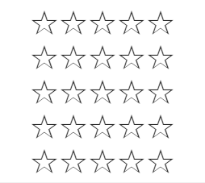
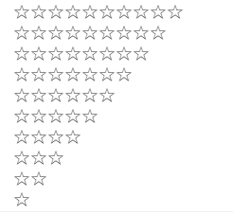
2. for 循环
思考

Slide 21
循环
for 循环
双重 for 循环
while 循环
do while 循环
continue break

Slide 22
3. 双重 for 循环
3.1 双重 for 循环概述
很多情况下，单层 for 循环并不能满足我们的需求，比如我们要打印一个 5 行 5 列的图形、打印一个倒
直角三角形等，此时就可以通过循环嵌套来实现。
循环嵌套是指在一个循环语句中再定义一个循环语句的语法结构，例如在for循环语句中，可以再嵌套一个for 循环，这样的 for 循环语句我们称之为双重for循环。

Slide 23
3. 双重 for 循环
3.2 双重 for 循环语法
for (外循环的初始; 外循环的条件; 外循环的操作表达式) {
for (内循环的初始; 内循环的条件; 内循环的操作表达式) {
需执行的代码;
}
}
内层循环可以看做外层循环的语句
内层循环执行的顺序也要遵循 for 循环的执行顺序
外层循环执行一次，内层循环要执行全部次数

Slide 24
3. 双重 for 循环
3.4 打印五行五列星星
核心：
内层循环负责一行打印五个星星
外层循环负责打印五行

Slide 25
3. 双重 for 循环
3.4 打印五行五列星星
var star = '';
for (var j = 1; j <= 3; j++) {
for (var i = 1; i <= 3; i++) {
star += '☆'
}
// 每次满 5个星星 就 加一次换行
star += '\n'
}
console.log(star);

Slide 26
3. 双重 for 循环
课堂案例 1： 打印 n 行 n 列的星星
要求用户输入行数和列数，之后在控制台打印出用户输入行数和列数的星星。

Slide 27
3. 双重 for 循环
实现代码
var row = prompt('请输入您打印几行星星:');
var col = prompt('请输入您打印几列星星:');
var str = '';
for (var i = 1; i <= row; i++) {
for (j = 1; j <= col; j++) {
str += '☆';
}
str += '\n';
}
console.log(str);

Slide 28
3. 双重 for 循环
课堂案例 2：打印倒三角形

Slide 29
3. 双重 for 循环
案例分析
一共有10行，但是每行的星星个数不一样，因此需要用到双重 for 循环
外层的 for 控制行数 i ，循环10次可以打印10行
内层的 for 控制每行的星星个数 j
核心算法： 每一行星星的个数 j = i ; j <= 10; j++
每行打印完毕后，都需要重新换一行

Slide 30
3. 双重 for 循环
实现代码
var row = prompt('请输入您打印几行星星:');
var col = prompt('请输入您打印几列星星:');
var str = '';
for (var i = 1; i <= row; i++) {
for (j = 1; j <= col; j++) {
str += '☆';
}
str += '\n';
}
console.log(str);

Slide 31
3. 双重 for 循环
思考：打印正三角形

Slide 32
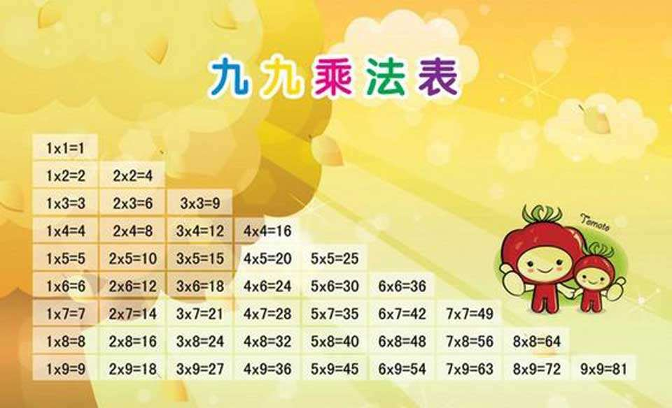
3. 双重 for 循环
课堂案例3： 打印九九乘法表

Slide 33
3. 双重 for 循环
案例分析
一共有9行，但是每行的个数不一样，因此需要用到双重 for 循环
外层的 for 循环控制行数 i ，循环9次 ，可以打印 9 行
内层的 for 循环控制每行公式 j
核心算法：每一行 公式的个数正好和行数一致， j <= i;
每行打印完毕，都需要重新换一行
把公式用 i 和 j 替换

Slide 34
3. 双重 for 循环
实现代码
var str = ''
for (var i = 1; i <= 9; i++) { // 外层for控制 行数 9行
for (var j = 1; j <= i; j++) { // j 控制列数 列数和行数是一样的 j <= i
str += j + " × " + i + " = " + i * j + '\t';
}
str += '\n';
}
console.log(str);

Slide 35
3. 双重 for 循环
3.5 for 循环小结
for 循环可以重复执行某些相同代码
for 循环可以重复执行些许不同的代码，因为我们有计数器
for 循环可以重复执行某些操作，比如算术运算符加法操作
随着需求增加，双重for循环可以做更多、更好看的效果
双重 for 循环，外层循环一次，内层 for 循环全部执行
for 循环是循环条件和数字直接相关的循环
分析要比写代码更重要
一些核心算法想不到，但是要学会，分析它执行过程
举一反三，自己经常总结，做一些相似的案例

Slide 36
循环
for 循环
双重 for 循环
while 循环
do while 循环
continue break

Slide 37
4. while 循环
while 语句可以在条件表达式为真的前提下，循环执行指定的一段代码，直到表达式不为真时结束循环。
while语句的语法结构如下：
while (条件表达式) {
// 循环体代码
}
执行思路：
先执行条件表达式，如果结果为 true，则执行循环体代码；如果为 false，则退出循环，执行后面代码
执行循环体代码
循环体代码执行完毕后，程序会继续判断执行条件表达式，如条件仍为true，则会继续执行循环体，直到循环条件为 false 时，整个循环过程才会结束

Slide 38
4. while 循环
while 语句可以在条件表达式为真的前提下，循环执行指定的一段代码，直到表达式不为真时结束循环。
while语句的语法结构如下：
while (条件表达式) {
// 循环体代码
}
注意：
使用 while 循环时一定要注意，它必须要有退出条件，否则会成为死循环
while 循环和 for 循环的不同之处在于 while 循环可以做较为复杂的条件判断，比如判断用户名和密码

Slide 39
4. while 循环
课堂案例 1：
打印人的一生，从1岁到100岁
计算 1 ~ 100 之间所有整数的和

Slide 40
5. while 循环
课堂案例 2：询问你爱我吗
弹出一个提示框， 你爱我吗？ 如果输入我爱你，就提示结束，否则，一直询问。

Slide 41
5. do while 循环
案例分析
弹出输入框，要求用户输入。
判断条件比较复杂我们使用 while 循环。
while 循环语句中的条件表达式只要输入的不是 我爱你，就一直循环。

Slide 42
循环
for 循环
双重 for 循环
while 循环
do while 循环
continue break

Slide 43
5. do while 循环
do... while 语句其实是 while 语句的一个变体。该循环会先执行一次代码块，然后对条件表达式进行判断，如果条件为真，就会重复执行循环体，否则退出循环。
do... while 语句的语法结构如下：
do {
// 循环体代码 - 条件表达式为 true 时重复执行循环体代码
} while(条件表达式);
执行思路：
先执行一次循环体代码
再执行条件表达式，如果结果为 true，则继续执行循环体代码，如果为 false，则退出循环，继续执行后面代码
注意：先再执行循环体，再判断，我们会发现 do…while 循环语句至少会执行一次循环体代码

Slide 44
5. do while 循环
课堂案例 1：
打印人的一生，从1岁到100岁
计算 1 ~ 100 之间所有整数的和

Slide 45
5. do while 循环
课堂案例 2：询问你爱我吗
弹出一个提示框， 你爱我吗？ 如果输入我爱你，就提示结束，否则，一直询问。

Slide 46
5. do while 循环
案例分析
弹出输入框，要求用户输入。
判断条件我们使用 do…while 循环。
do… while 循环语句中的条件表达式只要输入的不是我爱你，就一直循环。

Slide 47
5. do while 循环
实现代码
do {
var love = prompt('你爱我吗？');
} while (love != '我爱你')
alert('登录成功');

Slide 48
5. do while 循环
循环小结
JS 中循环有 for 、while 、 do while
三个循环很多情况下都可以相互替代使用
如果是用来计次数，跟数字相关的，三者使用基本相同，但是我们更喜欢用 for
while 和 do…while 可以做更复杂的判断条件，比 for 循环灵活一些
while 和 do…while 执行顺序不一样，while 先判断后执行，do…while 先执行一次，再判断执行
while 和 do…while 执行次数不一样，do…while 至少会执行一次循环体， 而 while 可能一次也不执行
实际工作中，我们更常用for 循环语句，它写法更简洁直观， 所以这个要重点学习

Slide 49
循环
for 循环
双重 for 循环
while 循环
do while 循环
continue break

Slide 50
6. continue break
6.1 continue 关键字
continue 关键字用于立即跳出本次循环，继续下一次循环（本次循环体中 continue 之后的代码就会少执行一次）。
例如，吃5个包子，第3个有虫子，就扔掉第3个，继续吃第4个第5个包子，其代码实现如下：
for (var i = 1; i <= 5; i++) {
if (i == 3) {
console.log('这个包子有虫子，扔掉');
continue; // 跳出本次循环，跳出的是第3次循环
}
console.log('我正在吃第' + i + '个包子呢');
}

Slide 51
6. continue break
6.2 break 关键字
break 关键字用于立即跳出整个循环（循环结束）。
例如，吃5个包子，吃到第3个发现里面有半个虫子，其余的不吃了，其代码实现如下：
for (var i = 1; i <= 5; i++) {
if (i == 3) {
break; // 直接退出整个for 循环，跳到整个for下面的语句
}
console.log('我正在吃第' + i + '个包子呢');
}

